Slide 1
Věra Řezníčková

Slide 3
Z malé holčičky, kterou opustila v nelehkých chvílích války matka, se stala žena, jež se vždy snažila žít pro druhé…

Slide 4
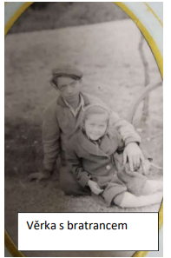

Slide 5
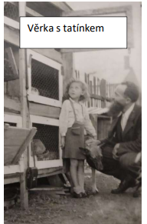

Slide 7
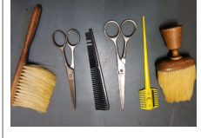

Slide 9
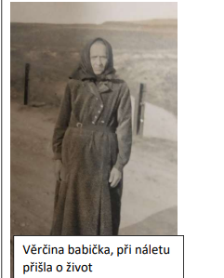

Slide 10
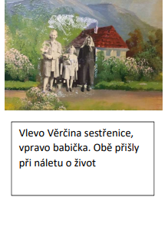

Slide 12
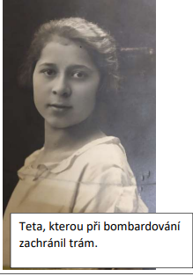

Slide 14
Dospívání

Slide 17
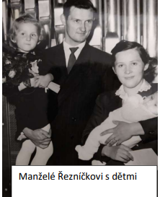
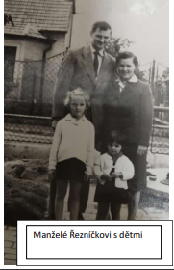

Slide 21
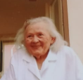
Vždycky si chraňte svoji dobrou vůli, nenechte se nikým přesvědčovat, že myslíte špatně… Nechte si to svoje dobrý… zlý, to pomiňte hned, to si nedržte v hlavě…

Slide 22
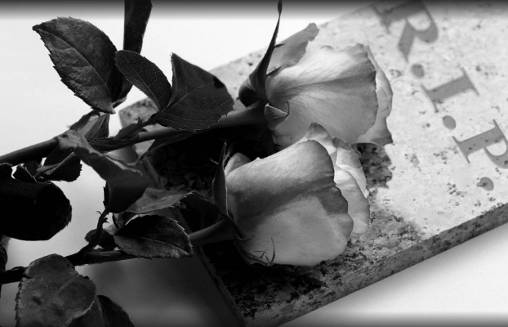
Věra zemřela v srpnu 2023

Slide 23
Věruško, moc děkujeme za chvíle, které jsme s Tebou mohli prožít…

